Slide 1
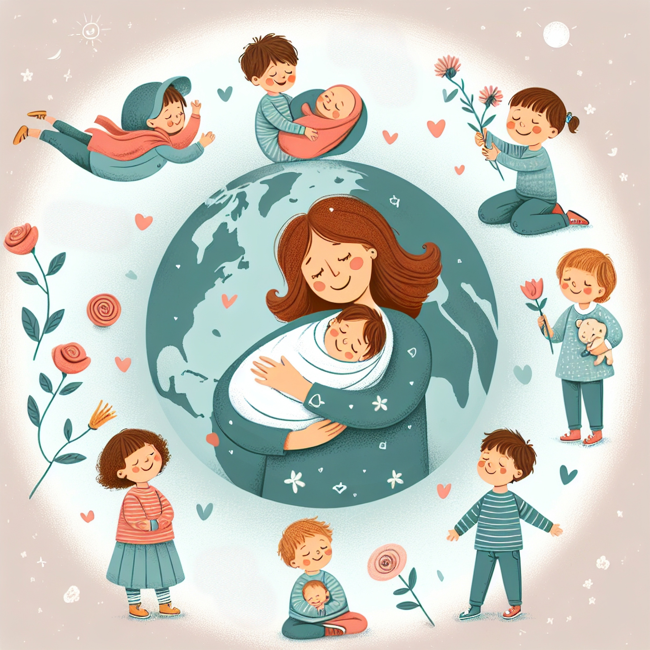
Mama veșniciei
-septembrie 2025 MariA

Slide 2
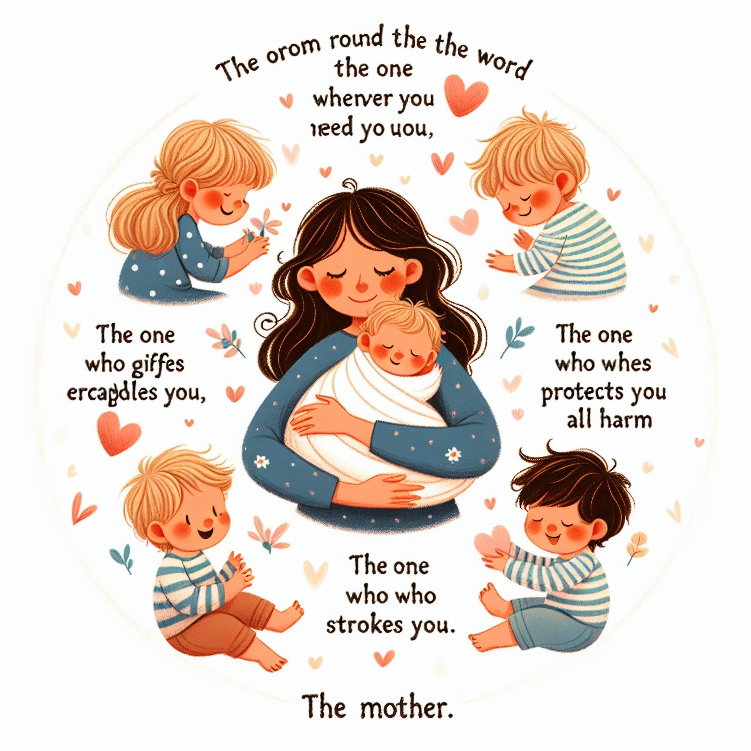
Copilași din toată lumea, lângă voi se află întotdeauna cea care vă dăruiește iubirea sa și îngrijirea, zi de zi, cea care vă îmbrățișează oricând aveți nevoie, care vă leagănă, vă mângâie și vă protejează de tot ce-i rău: mama.

Slide 3
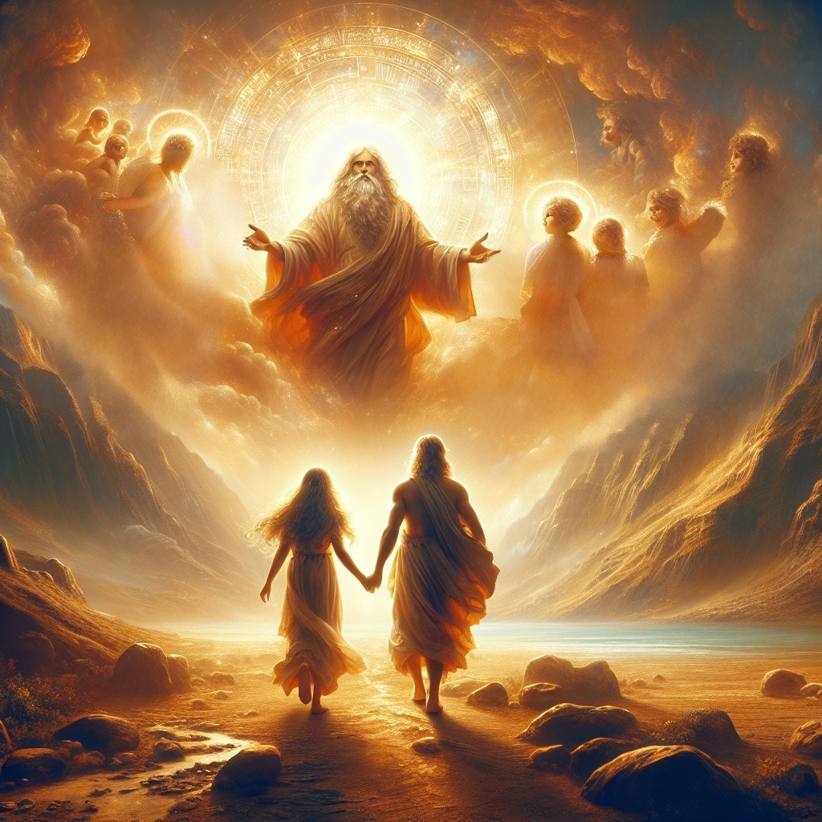
În vremurile de demult, când Creatorul a îngăduit apariția primilor oameni, Ada și Eva, ei nu au avut mamă și nu au avut tată la fel ca noi. Tatăl lor era Tatăl întregii creații, Tatăl veșniciei, Dumnezeu Tatăl Cel mare, Bun, Puternic și Atotcunoscător. Iubirea și protecția Sa cei doi, Adam și Eva, o simțeau în fiecare colț al lumii în care se aflau.

Slide 4
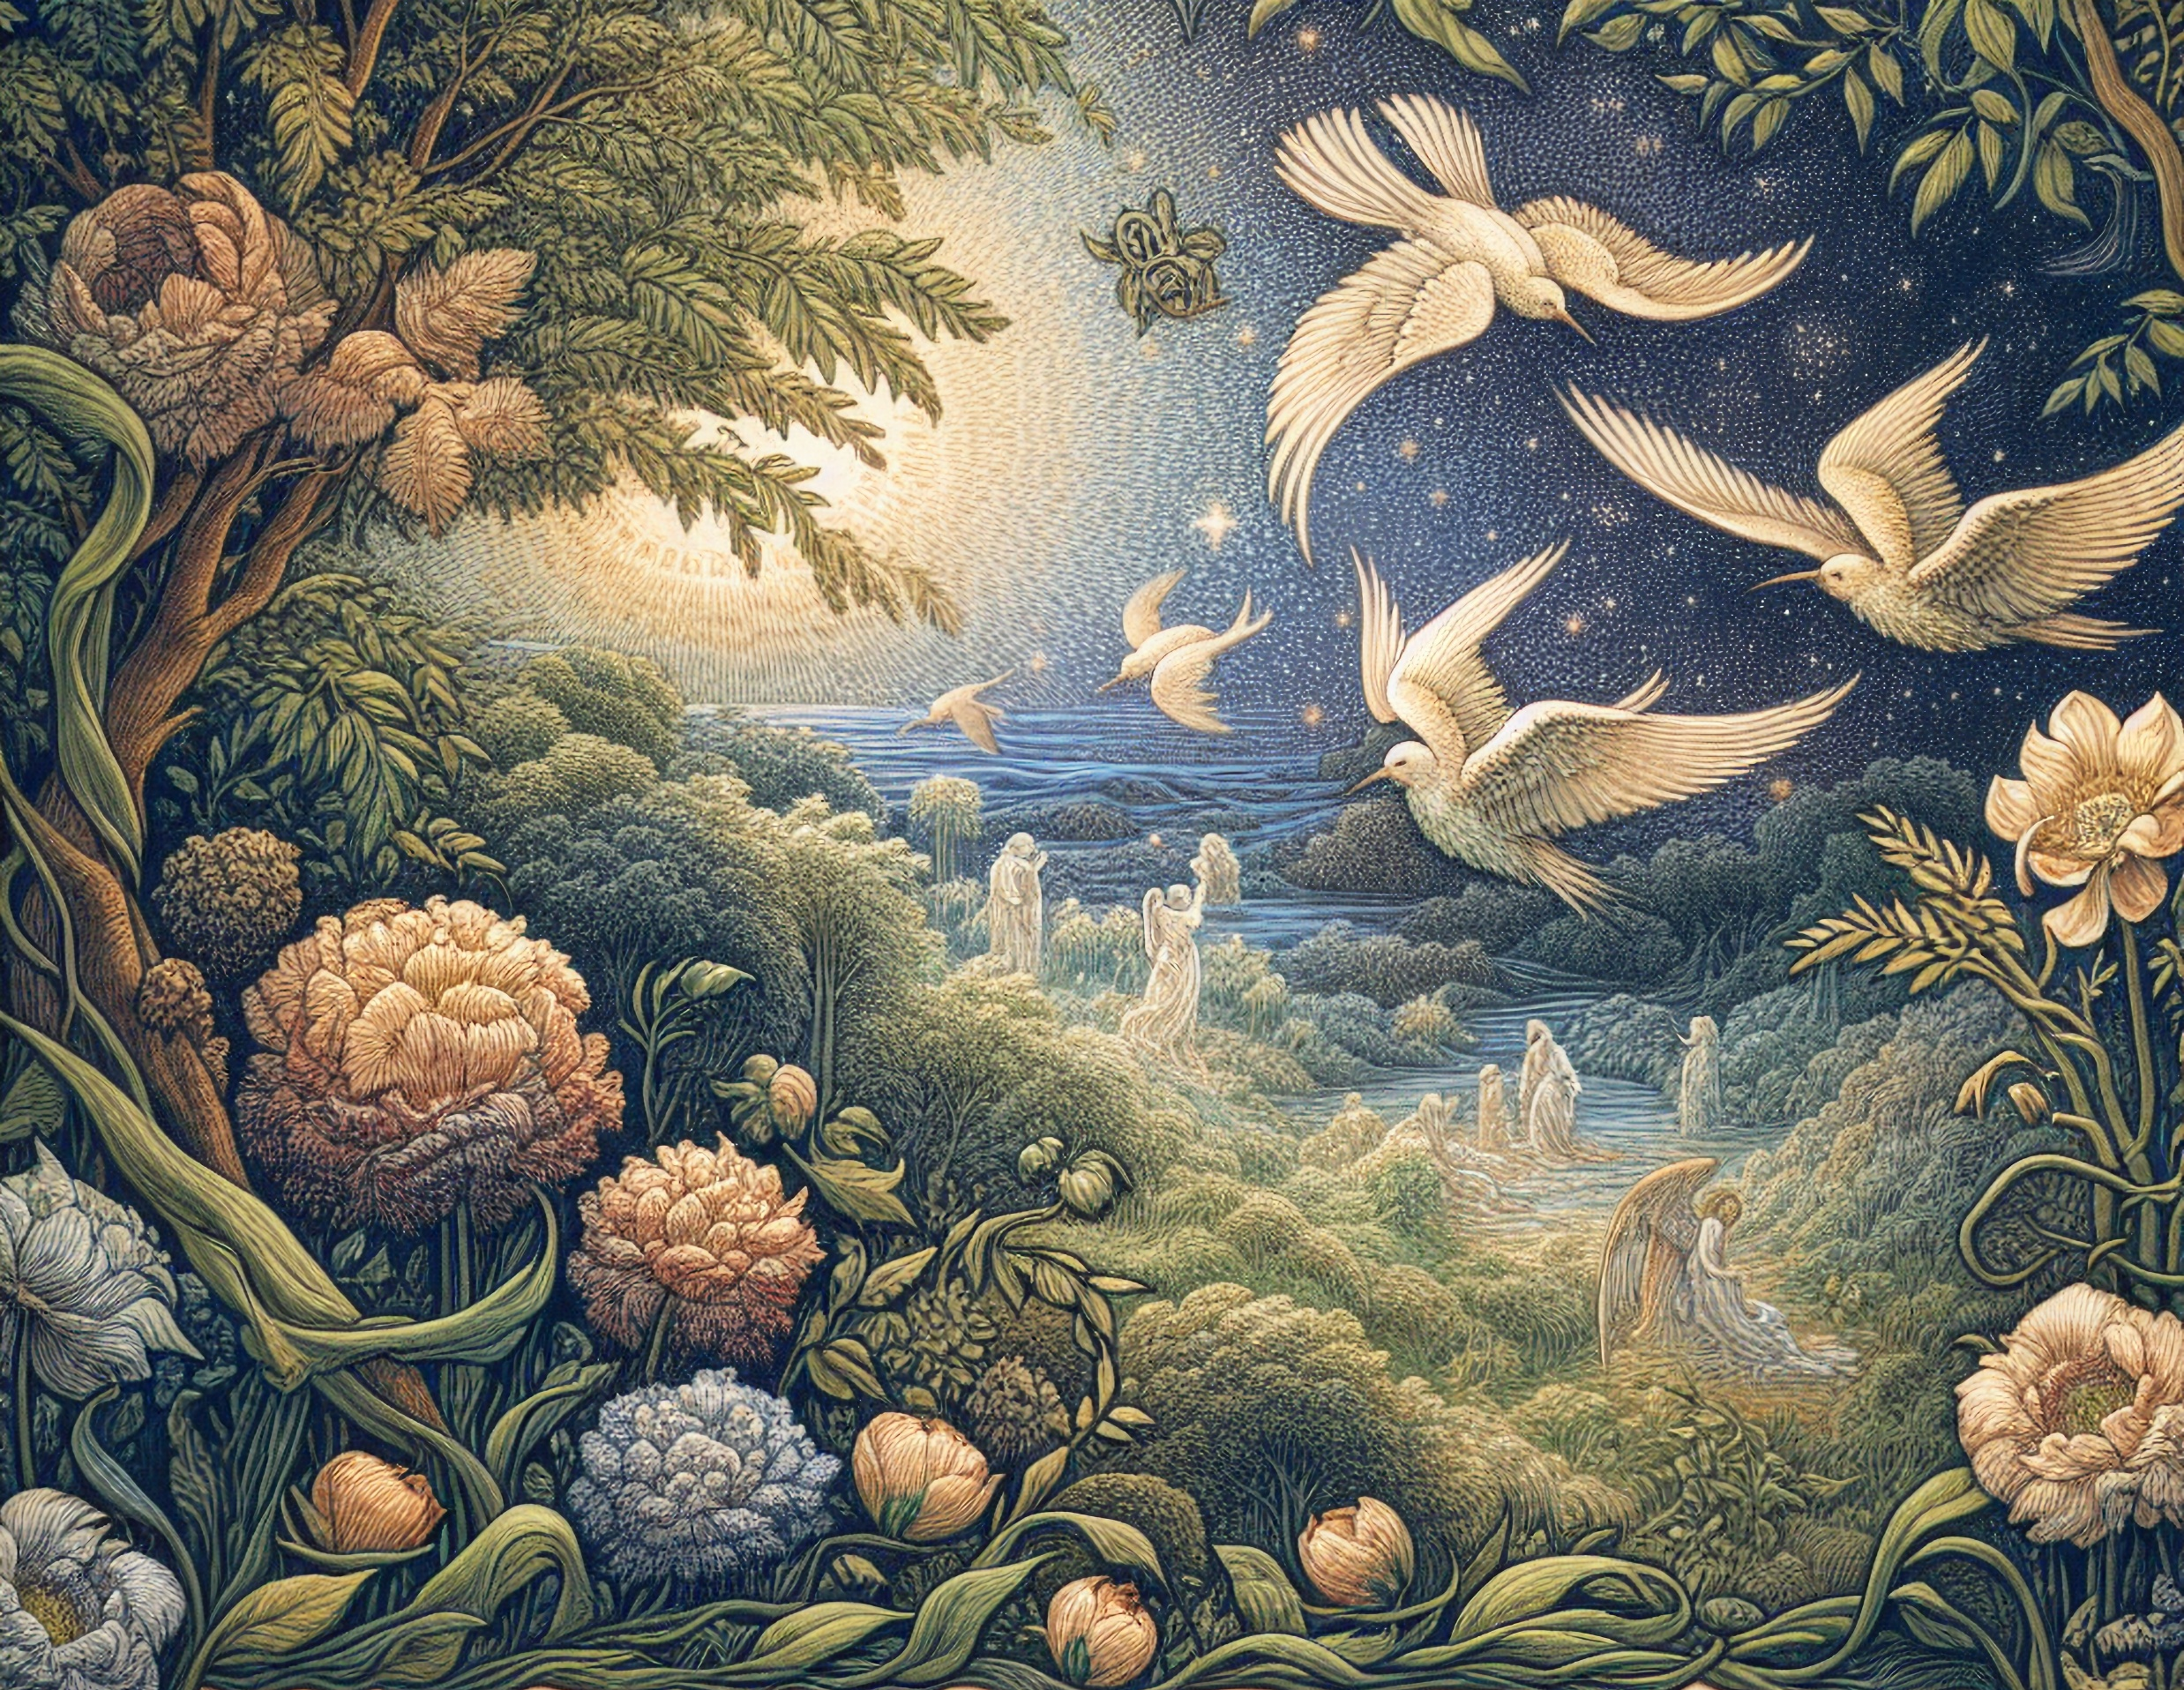
Dar mama? Mama primilor oameni-copii, Adam și Eva, a fost și va rămâne însăși Grădina în care cei dintâi muritori s-au aflat pentru a-și cunoaște viața.

Slide 5
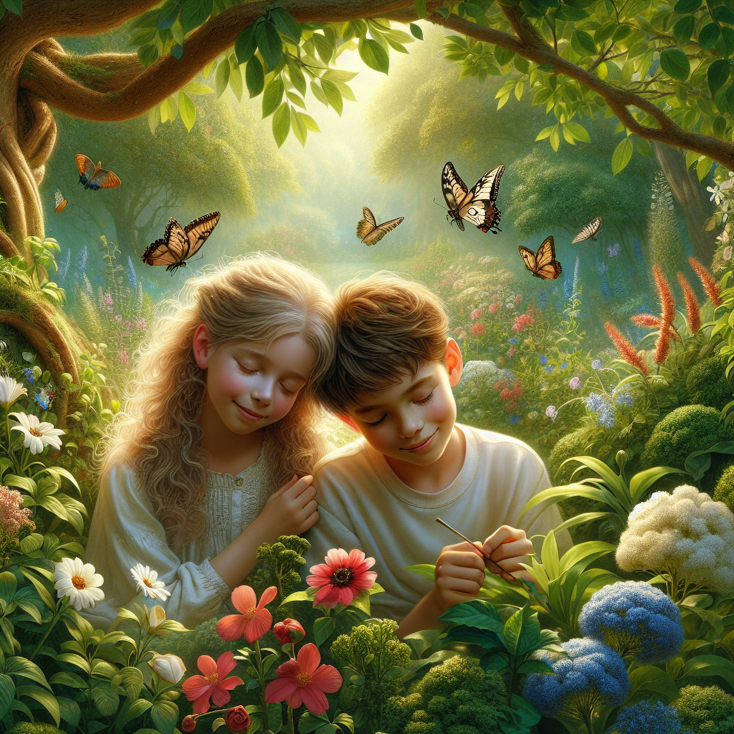
Îi mângâia cu brațe de ramuri înverzite și le șoptea cu voce susurândă de vânt de după-amiază, povești aduse din îndepărtate zări ale creației, transmise în zbor de păsări înaripate și ușoare. Îmbrățișările moi și pufoase îi învăluiau în căldura razelor blânde de Soare. Seara, când somnul se așeza cu împăcare pe ochii celor doi, Grădina le intona armonios cântece de leagăn și liniștire, prin trâmbițe și glasuri de îngeri cu aripi translucide. Întreaga noapte, Adam și Eva erau supravegheați și protejați de serafimi și heruvimi cu aripi numeroase și multitudine de ochi. Când Soarele își întorcea privirea înfierbântată și călduroasă către Pământ, Grădina îi trezea cu triluri de păsărele vioaie și zâmbete suave de flori înmiresmate. Din ramurile grele, încărcate de bogățiile fructate, Grădina le dăruia întâilor oameni-copii hrana dulce, apetisantă și îndestulătoare.

Slide 6
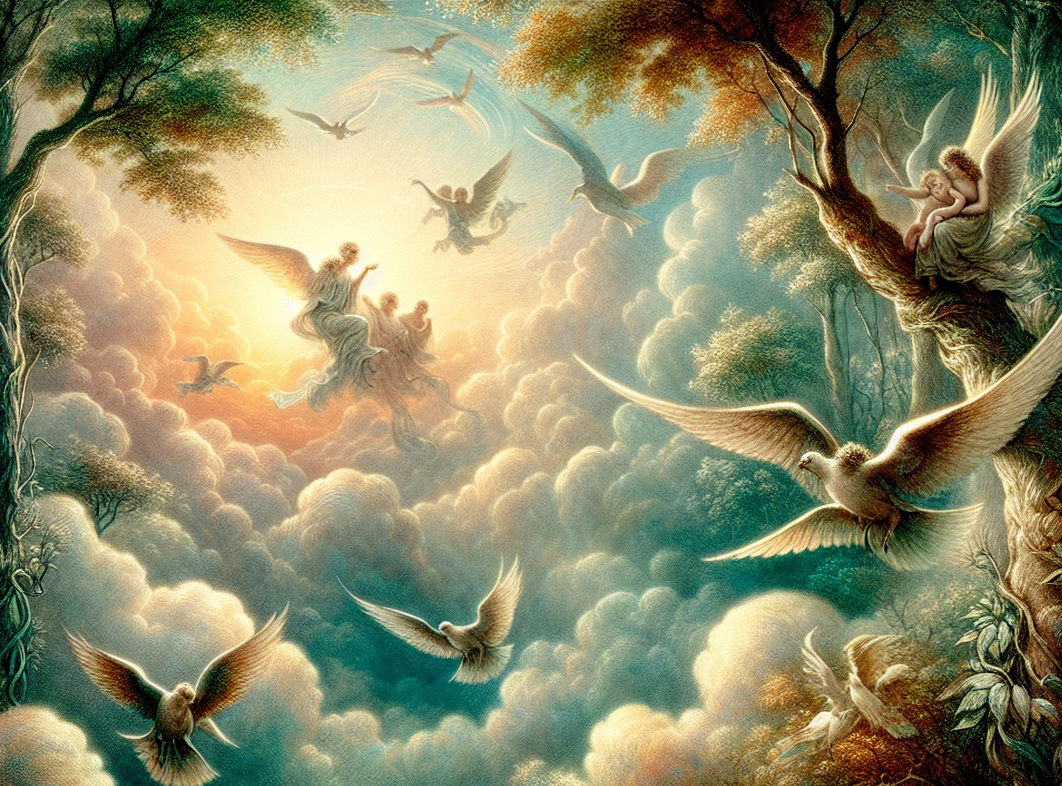
Nimic nu le lipsea dragilor Adam și Eva în brațele Mamei – Grădini din Edenul creației divine. Așa a avut grăjă Tatăl Ceresc să dăruiască primilor oameni iubire, mângâiere și părintească protecție în începutul vieții pe Pâmânt.

Slide 7
Mama veșniciei
MariA
Copilași din toată lumea, lângă voi se află întotdeauna cea care vă dăruiește iubirea sa și îngrijirea, zi de zi, cea care vă îmbrățișează oricând aveți nevoie, care vă leagănă, vă mângâie și vă protejează de tot ce-i rău: mama.
În vremurile de demult, când Creatorul a îngăduit apariția primilor oameni, Ada și Eva, ei nu au avut mamă și nu au avut tată la fel ca noi. Tatăl lor era Tatăl întregii creații, Tatăl veșniciei, Dumnezeu Tatăl Cel mare, Bun, Puternic și Atotcunoscător. Iubirea și protecția Sa cei doi, Adam și Eva, o simțeau în fiecare colț al lumii în care se aflau.
Dar mama? Mama primilor oameni-copii, Adam și Eva, a fost și va rămâne însăși Grădina în care cei dintâi muritori s-au aflat pentru a-și cunoaște viața.
Îi mângâia cu brațe de ramuri înverzite și le șoptea cu voce susurândă de vânt de după-amiază, povești aduse din îndepărtate zări ale creației, transmise în zbor de păsări înaripate și ușoare. Îmbrățișările moi și pufoase îi învăluiau în căldura razelor blânde de Soare. Seara, când somnul se așeza cu împăcare pe ochii celor doi, Grădina le intona armonios cântece de leagăn și liniștire, prin trâmbițe și glasuri de îngeri cu aripi translucide. Întrega noapte, Adam și Eva erau supravegheați și protejați de serafimi și heruvimi cu aripi numeroase și multitudine de ochi. Când Soarele își întorcea privirea înfierbântată și călduroasă către Pământ, Grădina îi trezea cu triluri de păsărele vioaie și zâmbete suave de flori înmiresmate. Din ramurile grele, încărcate de bogățiile fructate, Grădina le dăruia întâilor oameni-copii hrana dulce, apetisantă și îndestulătoare.
Nimic nu le lipsea dragilor Adam și Eva în brațele Mamei – Grădini din Edenul creației divine. Așa a avut grăjă Tatăl Ceresc să dăruiască primilor oameni iubire, mângâiere și părintească protecție în începutul vieții pe Pâmânt.

